Slide 1
数据库简介
Nextlib网络检索平台是依靠先进的互联网技术研发的新一代基于内容、面向读者的图书馆提供全文检索综合服务平台。该平台包含了数百个中外文重要数据库共享所需的知识库，通过国外通用的实时检索和元数据检索相结合的技术，元数据资源量达到7亿多条，全文资源量达到近1亿条。其文献库对300多个中西文常用数据库（如Elsevier、CA、EI、EBSCO等）的文献资源实现动态链接，读者可以通过智能原文传递系统高效获取全文。
数据自动更新文献篇目数量、排序等同原库信息支持二次检索、高级检索、自选查找数据库范围。所有数据库按学科、字母、类型排列，方便查找。

Slide 2
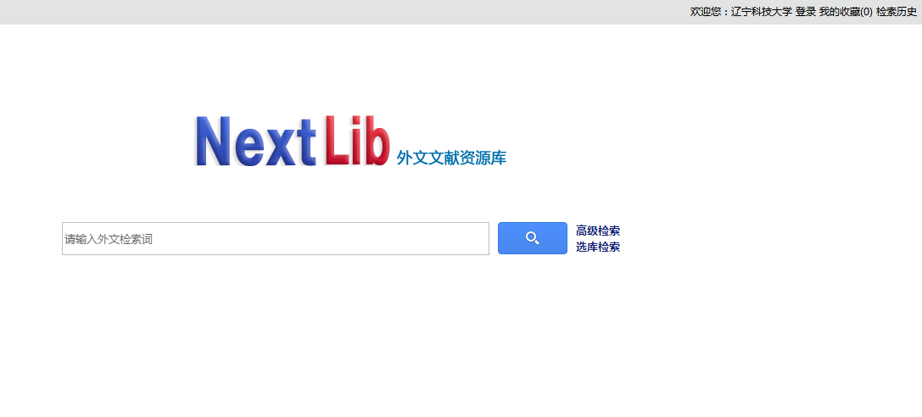
1.检索方法——快速检索

Slide 3
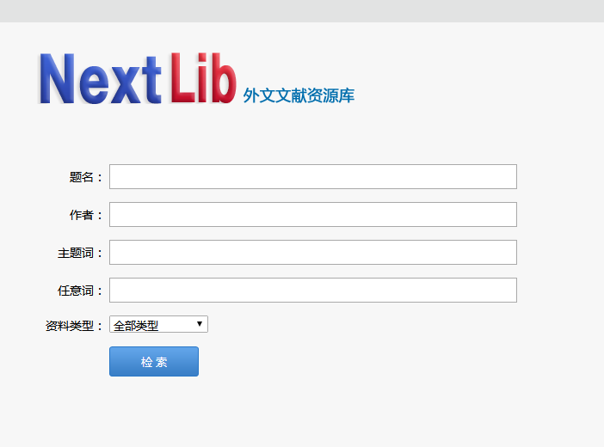
1.检索方法——高级搜索

Slide 4
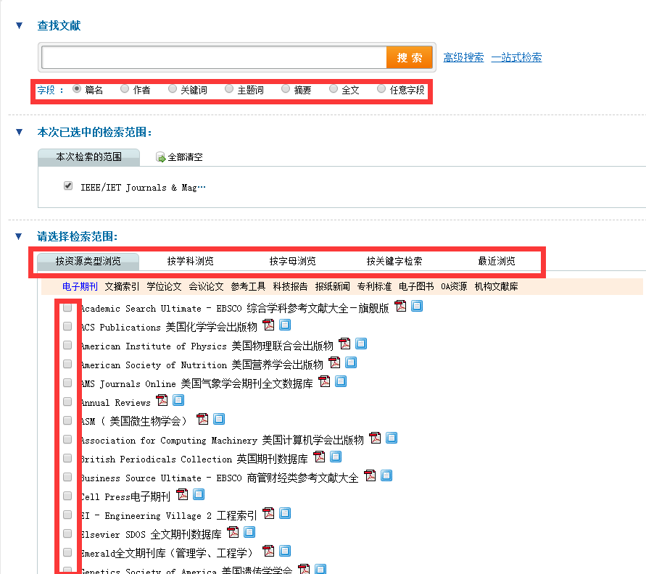
1.检索方法——选库检索

Slide 5
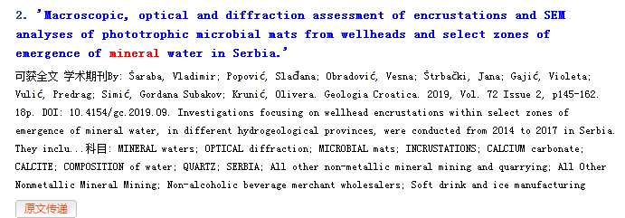
2.检索结果
（1）阅读全文页面
（2）原文传递页面

